Slide 1
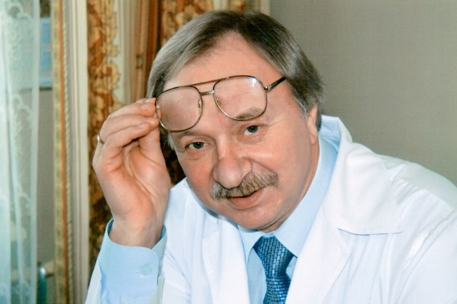
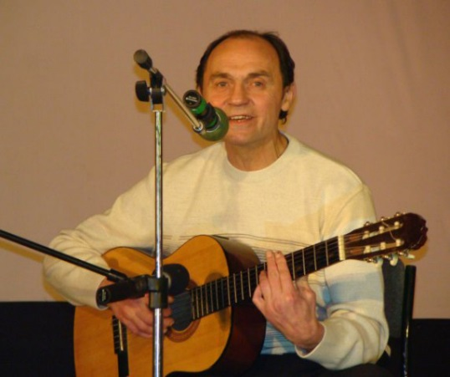
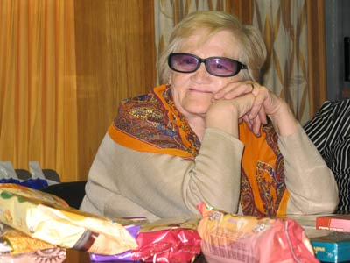
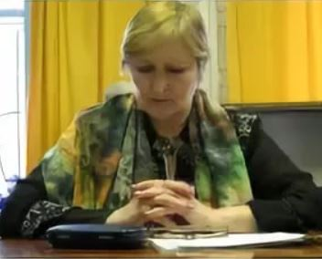
Писатели родного края
Олег Семёнович Бундур
Татьяна Борисовна Фабрициева
Антонина Андреевна Патракова
Николай Владимирович Колычев

Slide 2
Олег Бундур
Мама с папой за обедом Разговор такой вели, Что когда-нибудь уеду, Буду жить один вдали.
Я подумал: а неплохо Где-нибудь пожить, не здесь, Надо мной не будут охать, Заставлять не будут есть.
Мама с папой постареют И напишут мне они: - Приезжай, сынок, скорее, Очень ждём, считаем дни…-
Тут же я дела заброшу И приеду, прилечу. Мама скажет: - Мой хороший…- Папа хлопнет по плечу.
Спать в мою постель уложат, Будут сны опять кружить. Не уеду… невозможно… Друг без друга не прожить!
Олег Семёнович Бундур – врач, писатель.
Член Союза российских писателей, лауреат многочисленных
Всесоюзных и всероссийских литературных конкурсов,
среди которых литературные премии имени
Самуила Маршака и Корнея Чуковского.
В 2018 году – лауреат Международной литературной премии
имени Виталия Бианки и премии имени Петра Ершова
за произведения для детей и юношества в номинации «Связь времён».
За серию книг о Севере и Арктике.
Стихи Олега Бундура публиковались в детских жарналах,
среди которых «Весёлые картинки».
На стихи Олега Бундура написаны песни и сняты мультфильмы.

Slide 3
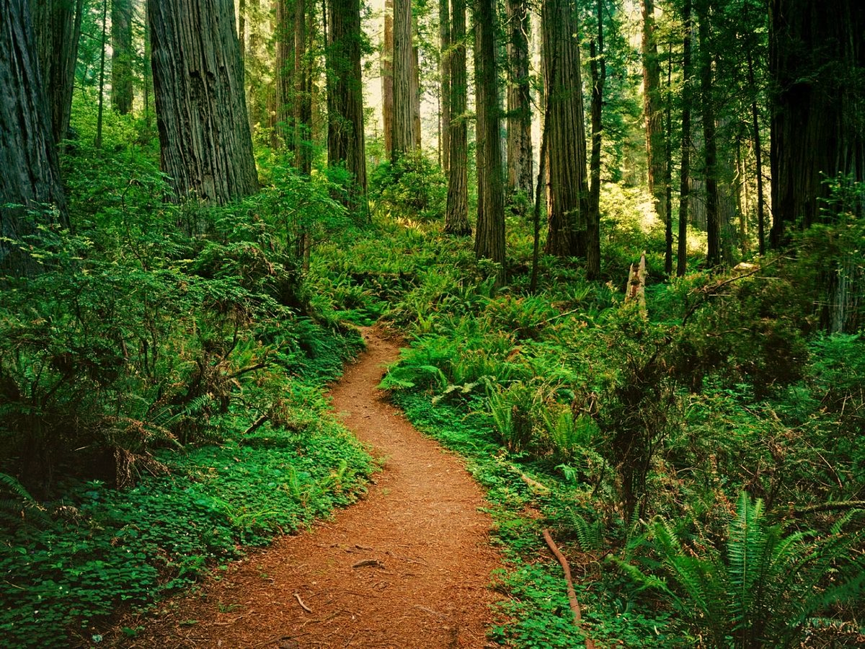
МАМА И СВЕТКА-СОСЕДКА
Мама ловит каждый случай, Чтоб сказать: — Ты самый лучший! Ты, мой милый, бесподобный, Самый сильный и способный, Ты мой самый-самый-самый! Вот, как любит папу мама! А вчера сказала Светка, Что, как я, балбесов, редко В жизни видела она… И пускай себе болтает, Очень мне она нужна!
В ГЛУХОМ ЛЕСУ
Я в лес такой попал впервые, Я слышал: где-то волки выли, И лес так долго не кончался, Я шёл и шёл, а он качался И наклонялся мне навстречу, И меж деревьев крался вечер, И каждый куст во тьме дрожал, Но было мне совсем не страшно: Я папу за руку держал!

Slide 4
Татьяна Фабрициева
Северянка моя
Русокосая, синеглазая,
Ты стоишь над крутой беломорской волной.
Кандалакша моя, северянка моя –
Заполярный мой город родной.
На высокой груди алый орден горит
За твой подвиг на страшной войне.
Кандалакша моя, северянка моя,
От души благодарен тебе.
Что на век завлекла и ключи мне дала от истока завидной судьбы.
Кандалакша моя, северянка моя,
Нет дороже тебя городов на земле
Татьяна Борисовна Фабрициева (в девичестве Андриевская) «Житель блокадного Ленинграда» родилась в городе Ленинграде 15 ноября 1931 года. Ее отец Энгельгардт Борис Михайлович профессор Ленинградского государственного университета умер от голода 25 января 1942 года. Мать Андриевская Лидия Михайловна 1900 года рождения, работник публичной библиотеки имени Салтыкова-Щедрина, умерла от голода 6 февраля 1942 года. Татьяна Борисовна по профессии врач – бактериолог. В настоящее время живет в городе Кандалакше Мурманской области. Татьяна Борисовна долго и плодотворно занимается литературной деятельностью. Выпущено несколько поэтических сборников («Заметы сердца», «Предзимье», «Кандалакша - мой город», «Блокада», «Дела давно минувших». Татьяна Фабрициева поэт по призванию, исповедуется в любви к своей "малой родине».
Татьяна Борисовна – руководитель литературного клуба «Феникс». Награждена почётным знаком (медалью) «За заслуги перед городом Кандалакша»

Slide 6
Антонина Патракова
Не рожден был героем
За мгновенье стал им,
В бой вступил с террор – группой и не вышел живым,
Есть герои России –
С ними встал в один строй,
Хоть погиб ты геройски,
Но для нас - ты живой !
Посвящаю России Я такие слова :
Пока есть в ней герои - То Россия жива !
Филипову Роману посвящается
( посмертно)
Антонина Александровна Патракова родилась в 1949 году на Урале, в Свердловской области.
В 1963 году приехала в Кандалакшу, где проживает и по сей день.
Антонина Александровна работала на Кандалакшском
авторемонтном заводе.
Воспитала дочь и сына.
В литературный клуб «Феникс» пришла в 2006 году.
Кроме рассказов пишет стихи и сказки

Slide 7
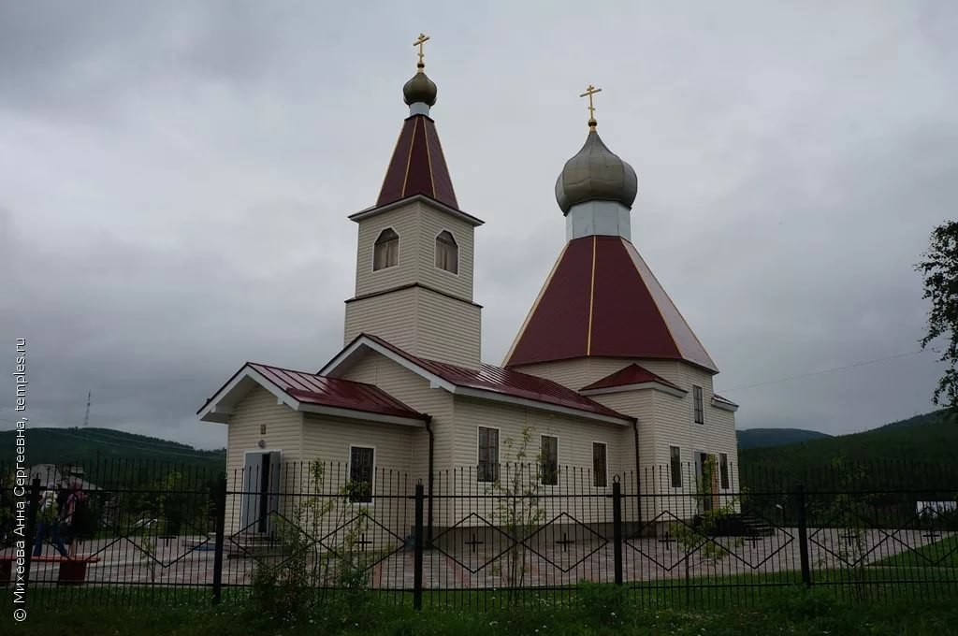
Судный день
Очень жаль, не понимают дети,
Никого дороже мамы нет,
А советов слушать не желают,
И порою ей грубят в ответ.
Но приходит в жизни день тот судный,
Когда все мы платим но счетам,
Понимают слишком поздно дети,
Что так часто обижали мам.
Счастлив тот, кому осталось время
Всё понять, как был порой не прав…
И упасть пред мамой на колени,
А она простит, его подняв.
Мать прижмёт к своей груди так нежно,
И теплом окутает своим.
Иногда просить прощенья поздно…
Обращайтесь с просьбами к живым!
В храме
Я хожу и ставлю свечи Хор поет у алтаря В этот тихий зимний вечер В церковь я опять пришла Вот иду в свечную лавку И записку подаю, Чтоб о здравии молились Здесь за всю семью мою. Идет служба. В церкви тихо, А в душе такой покой, Словно ангелы летают Над тобой и надо мной. А угодники святые Все со стен на нас глядят И грехи наши земные Может быть и нам простят.

Slide 8
Николай Колычев
Прощай, листва. Прощайте, птицы. Оплакан скорбный ваш отлет. Душа к высокому стремится, Туда, откуда снег идет. Я слышу неземное пенье. Туда, туда мой путь лежит. Земля – снегов успокоенье, А небеса – земля души. Не проклиная мир нелепый, Увязший в безнадежной мгле, Поэты выпадают в небо, Когда им тяжко на земле. И вечный сон гнетет ресницы, И вечный хор поет: " Прощай..." Душа к высокому стремится, Куда-то выше, чем печаль.
Николай Владимирович Колычев родился в 1959 году в городе Мурманске.
Учился в Ленинградском арктическом училище.
Жил в Мурманске, Кандалакше, поселке Лувеньга, деревне Колвица Мурманской области, учился фермерскому делу в Норвегии.
Работал шофером, кладовщиком-раздатчиком, руководителем художественной самодеятельности, слесарем, фермером (1989—1998), журналистом, кочегаром.
Член Союза писателей СССР (1990), член Союза писателей России (1991)
Принимал участие в возрождении Дня славянской письменности и культуры в СССР.
Сочинял и исполнял песни на свои стихи.
6 июня 2017 года Николая Колычева не стало.
Похоронен Николай Колычев на Городском кладбище Мурманска

Slide 9
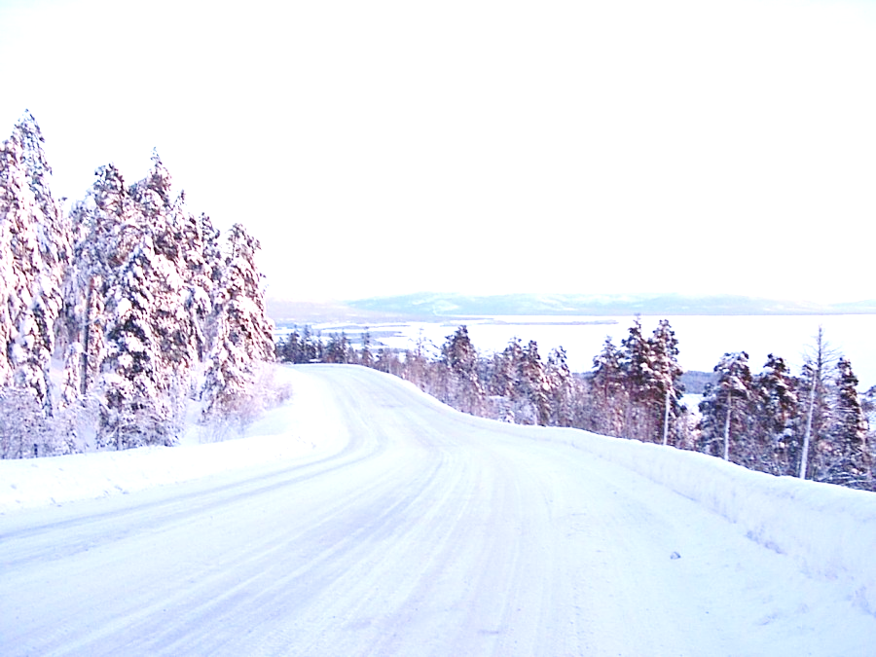
Песня о Кандалакше
Словно ветер в дремучей душе лесной, Словно лёгкой волны поглаживанье... Ах, как нежно звучит, как шелестно: Кандалакша моя, Кандалакша моя. Сердцу грезится, сердцу помнится Когда — грустное, когда — ласковое... Море осенью дышит с Колвицы: Кандалакша моя, Кандалакша моя. А зимою метель — как бабка мне Шепчет древнюю сказку страшную. Снег бросает в окно — охапками: Кандалакша моя, Кандалакша моя.
Море белое, солнце зрелое, Сопки, ягодами украшенные... Мы с тобою навек — одно целое, Кандалакша моя, Кандалакша моя. Сколько раз ты, земля холмистая, Содрогалась под силой вражьею, Но смогла устоять и выстоять, Кандалакша моя, Кандалакша моя.
Время, в завтра врастая, тянется, Память держится за вчерашнее. Я умру, а она — останется! Кандалакша моя, Кандалакша моя. Слёзно верую в счастье дальнее, Кровно дорого всё, что пройдено... Есть у каждого Русь изначальная. Много разных имен носит Родина.

Slide 10
Презентацию выполнила:
ведущий библиотекарь краеведческого сектора
Центральной библиотеки г. Кандалакши – Голбан О.А.
2018
(Кандалакша, город; Мурманская область)

